Slide 1



Заимствования
в русском языке.
Исполнители: ученики 5Б класса
Руководитель: Суздалева Е.Н.

Slide 2
Каждый язык в ходе
своего развития
изменяется:
Выходят из обихода устаревшие слова
Появляются новые слова
Заимствуются слова из других языков

Slide 3
Некоторые учёные считают, что если заимствованная лексика превышает 2-3%, то возможно скорое исчезновение языка.

Slide 4
Количество заимствований в русском языке уже превышает 10%!

Slide 5
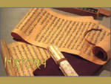

Заимствованные слова появлялись в русском языке в процессе взаимодействия с другими народами. И каждое крупное историческое политическое и экономическое событие оставляло свой след в русском языке.

Slide 6
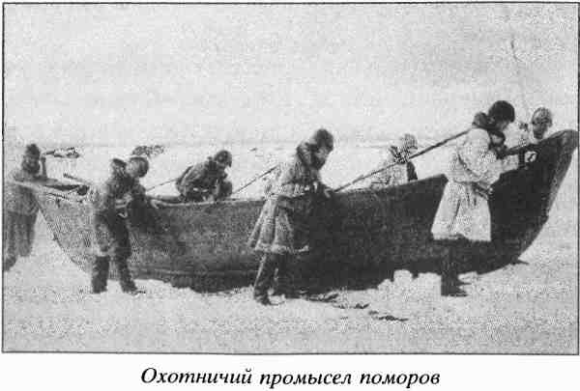


Самые первые заимствования из неславянских языков проникали в русский язык еще в VIII-XII вв. Из скандинавских языков (шведского, норвежского) к нам пришли слова, связанные с морским промыслом:
ШХЕРЫ ЯКОРЬ КРЮК БАГОР

Slide 7


К числу древних заимствований относятся и отдельные слова из германских языков:
БРОНЯ МЕЧ ПАНЦИРЬ КОТЕЛ ХОЛМ БУК
КНЯЗЬ БОР СВИНЬЯ ВЕРБЛЮД и другие.
О происхождении многих слов спорят но в целом количество заимствований из германских языков от 20 до 200 слов.

Slide 8

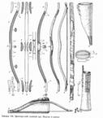
Близкое соседство тюркских народностей (половцев, печенегов, хазар), военные столкновения с ними, а затем и монголо-татарское нашествие оставили в русском языке тюркские слова, :
КОЛЧАН АРКАН ВЬЮК ШАЛАШ БЕШМЕТ КУШАК КАБЛУК КИСЕТ КУМАЧ СУНДУК КИСТЕНЬ КАНДАЛЫ КАБАЛА КАЗНА
караул и др.

Slide 9

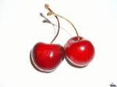

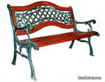
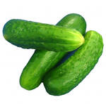

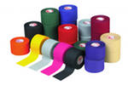
Киевская Русь вела оживленную торговлю с Византией. Греческими по происхождению являются многие привычные нам названия:
ВИШНЯ ОГУРЕЦ КУКЛА ЛЕНТА ЛОХАНЬ
СВЕКЛА ФОНАРЬ СКАМЬЯ БАНЯ
с наукой, просвещением:
ГРАММАТИКА МАТЕМАТИКА ИСТОРИЯ
ФИЛОСОФИЯ ТЕТРАДЬ АЛФАВИТ ДИАЛЕКТ

Slide 10


Заимствования из области религии:
АНГЕЛ АЛТАРЬ АМВОН АНАФЕМА АРХИМАНДРИД АНТИХРИСТ АРИЕПИСКОП МОНАХ
А также множества слов связанных с культурой и наукой:
ЛОГИКА ПСИХОЛОГИЯ КАФЕДРА
ИДИЛЛИЯ ИДЕЯ КЛИМАТ КРИТИКА МЕТАЛЛ МУЗЕЙ МАГНИТ СИНТАКСИС ЛЕКСИКОН КОМЕДИЯ ТРАГЕДИЯ ХРОНОГРАФ ПЛАНЕТА
С ТАДИЯ СЦЕНА ТЕАТР

Slide 11
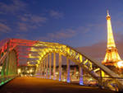
Значительный след в русской лексике оставил французский язык. Первые заимствования появились в Петровскую эпоху, а затем, в конце XVIII - начале XIX в., в заимствования из французского языка стали особенно популярными.

Slide 12
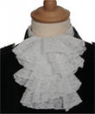

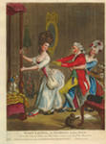
Среди них - слова бытового назначения: КОСТЮМ КАПОТ КОРСЕТ КОРСАЖ ЖАКЕТ ЖИЛЕТ ПАЛЬТО МАНТО
БЛУЗА ФРАК БРАСЛЕТ ВУАЛЬ
ЖАБО ЭТАЖ МЕБЕЛЬ КОМОД
КАБИНЕТ БЕФЕТ САЛОН ТУАЛЕТ
ТРЮМО ЛЮСТРА АБАЖУР
ПОРТЬЕРА СЕРВИЗ ЛАКЕЙ
БУЛЬОН КОТЛЕТА КРЕМ РАГУ
МАРМЕЛАД ПЛОМБИР

Slide 13
Таким образом мы можем сделать вывод.
Любой язык подвержен
изменениям в ходе своего
исторического развития .

Slide 14

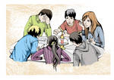
Большинство заимствованных слов настолько вжилось в нашу речь, что мы перестали их замечать.

Slide 15
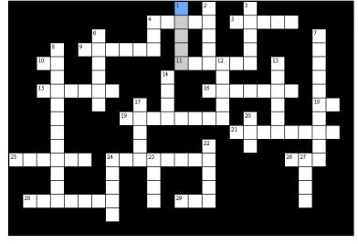
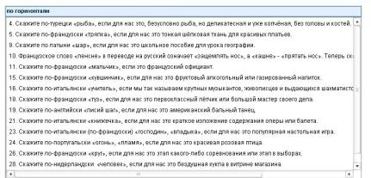

Учениками 5Б класса был разгадан кроссворд, полностью состоящий из заимствований. Благодаря ему мы узнали много нового.

Slide 16
А знали ли Вы что…
Скажите по-немецки змея
и получится шланг (sschlänge).
.
По-французски молния
это эклер (éclair)
.
Если сказать по-французски
голубь (pigeon)
то получится пижон.
Скажите по-итальянски господин
и получите домино (domino).

Slide 17
Итак в русском языке
присутствует огромное
количество разнообразных
заимствований
ОДНАКО
ВСЕГДА ЛИ ВОЗДЕЙСТВИЕ
ИНОСТРАННЫХ СЛОВ
ХОРОШО ДЛЯ ЯЗЫКА?

Slide 18


Постараемся разобраться
в этом на примере
английского
и русского языков.
VS

Slide 19
Цель нашего проекта:
Исследовать влияние
английского языка
(англицизмов)
на русский язык.

Slide 20

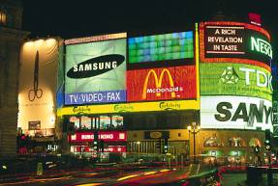

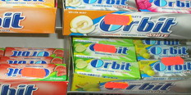
АКТУАЛЬНОСТЬ
Английский язык является международным. Вот почему его влияние на другие языки огромно.

Slide 21
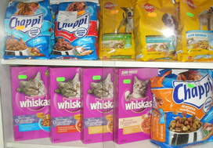


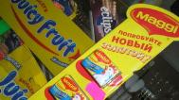
АКТУАЛЬНОСТЬ
Он используется во многих сферах общественной и научной жизни. Засилье товаров американских производителей делают эту тему как никогда АКТУАЛЬНОЙ.

Slide 22


Практическая значимость:
Увлечение англицизмами современной молодежью становится, в последнее время, настоящей проблемой. Только изучив ее со всех сторон мы сможем решить ее.

Slide 23
Сформулируем
основные задачи
нашего проекта:

Slide 24
ЗАДАЧИ
ВЫЯВИТЬ НАЛИЧИЕ АНГЛИЦИЗМОВ В РУССКОМ ЯЗЫКЕ
РАЗОБРАТЬСЯ В ЭТИМОЛОГИИ (ПРОИСХОЖДЕНИИ) НА ПРИМЕРЕ НАИБОЛЕЕ ЧАСТО ИСПОЛЬЗУЕМЫХ АНГЛИЦИЗМОВ
ПРОАНАЛИЗИРОВАТЬ УМЕСТНОСТЬ ИСПОЛЬЗОВАНИЯ АНГЛИЦИЗМОВ
ПОДТВЕРДИТЬ ИЛИ ОПРОВЕРГНУТЬ ГИПОТЕЗУ О ТОМ ЧТО МОЖНО ОБОЙТИСЬ БЕЗ ЗАИМСТОВАНИЙ

Slide 25
ЗАДАЧИ
ВЫЯВИТЬ НАЛИЧИЕ АНГЛИЦИЗМОВ В РУССКОМ ЯЗЫКЕ
РАЗОБРАТЬСЯ В ЭТИМОЛОГИИ (ПРОИСХОЖДЕНИИ) НА ПРИМЕРЕ НАИБОЛЕЕ ЧАСТО ИСПОЛЬЗУЕМЫХ АНГЛИЦИЗМОВ
ПРОАНАЛИЗИРОВАТЬ УМЕСТНОСТЬ ИСПОЛЬЗОВАНИЯ АНГЛИЦИЗМОВ
ПОДТВЕРДИТЬ ИЛИ ОПРОВЕРГНУТЬ ГИПОТЕЗУ О ТОМ ЧТО МОЖНО ОБОЙТИСЬ БЕЗ ЗАИМСТОВАНИЙ

Slide 26
Ход работы:

Slide 27

ЧТО ТАКОЕ АНГЛИЦИЗМЫ?
Слова или обороты речи в каком-нибудь языке, заимствованные из английского языка или созданные по образцу английского слова или выражения.

Slide 28
ДЛЯ АНГЛИЙСКИХ ЗАИМСТВОВАНИЙ ХАРАКТЕРНО:
Как распознать англицизм?
Наличие сочетаний букв ТЧ- ДЖ-
МАТЧ СКЕТЧ МЕНЕДЖЕР ИМИДЖ ДЖАЗ
Наличие сочетаний ВА- ВИ- ВЕ-
ВАТТ ВИСТ ВИСКИ ВЕЛЬБОТ
Наличие конечных сочетаний
ИНГ- МЕН- ЕР-
МИТИНГ БРИФИНГ РЕЙТИНГ БИЗНЕСМЕН
СУПЕРМЕН

Slide 29

ПРАКТИЧЕСКОЕ ЗАДАНИЕ
№1.

Slide 30
Выберите англицизмы!
терраса жюри дайвер
штраф джинсы пенсионер митинг компьютер вермишель штаб крекер газета
матч вундеркинд шедевр

Slide 31
Выберите англицизмы!
терраса жюри дайвер
штраф джинсы пенсионер митинг компьютер вермишель штаб крекер газета
матч вундеркинд шедевр

Slide 32
ПРАКТИЧЕСКОЕ ЗАДАНИЕ
№2.

Slide 33
Найдем английские
корни слов!
1 группа
2 группа
автокар
бестселлер
онлайн
прайслист
хенд-мейд
бебиситер
копирайтер
аутсайдер
3 группа
4 группа
бизнессмен
дайвинг
волейбол
сноуборд
шоумен
пейтбол
ноу-хау
секонд-хенд

Slide 34
Найдем английские
корни слов!
автокар – auto car
бестселлер- best seller
онлайн- on line
прайслист- price list
шоумен-show man
пейтбол- paint ball
ноу-хау- know how
секонд-хенд- second hand
хенд-мейд - hend made
бебиситер- baby sitter
копирайтер- copy writer
аутсайдер-out side
бизнессмен- business man
дайвинг- dive –ing-
волейбол- voleyball
сноуборд- snow board

Slide 35
Итак, мы можем распознать и понять англицизмы.
Как же часто мы их используем в повседневной речи?
Ответим на вопросы
из анкеты.

Slide 36
Практическое задание
№3.

Slide 37
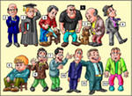

Задайте вопросы анкеты
родителям, друзьям.

Slide 38

Анкетирование проводилась среди учеников 5 классов ГОУСОШ №1004.
СЛОВО | Происхождение слова (русское или английское) | Значение слова | Каким русским словом можно его заменить | Почему Вы его используете
Бойфренд
Лузер
Смайл
Гламур
Хит
Брейк
Секьюрити
Анкета

Slide 39
В результате анкетирования
нами было установлено что:

Slide 40
В результате анкетирования
нами было установлено что:

Slide 41
Англицизмы в огромном
количестве присутствуют
в нашей речи.
ПОЧЕМУ?

Slide 42
Каковы причины
Заимствований
Или
Зачем нам чужие слова?

Slide 43
Откуда берутся англицизмы?
Потребность в наименовании новых предметов, понятий и явлений.
Необходимость выразить при помощи англицизма многозначные описательные обороты
Пополнение языка более выразительными средствами
Восприятие иноязычного слова как более престижного

Slide 44
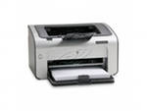
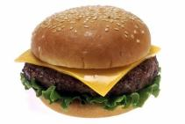


Версия №1.
Основная причина возникновения заимствований – огромное количество новых предметов, понятий и явлений пришедших к нам с Запада и немеющих, русских названий, пока…

Slide 45
Практическое задание
№4.

Slide 46

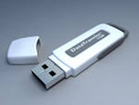

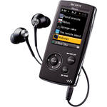
ПРИДУМАЙТЕ СВОЕ
НАЗВАНИЕ…
ФЛЕШКА
ПЛЕЕР

Slide 47


Флешка – «накопитель памяти»
Флешка-
«хранильщик»
Плеер – «музыкальный проигрыватель»
Плеер – «музыка в штуковине»
Флешка – «носилка»
Флешка – «волшебная палочка»

Slide 48


Вывод: при желании
можно попробовать заменять
известные англицизмы
русскими словами, но вряд ли
вас будут понимать.

Slide 49

Версия №2.
Англицизмами мы можем заменить многозначительные описательные обороты.

Slide 50
Практическое задание
№5.

Slide 51
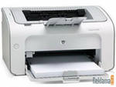

Подбери англицизм.
Устройство, предназначенное для перевода текста или графики на физический носитель.
ПРИНТЕР
Устройство, которое, анализируя какой-либо объект, создаёт цифровую копию изображения объекта.
СКАНЕР

Slide 52

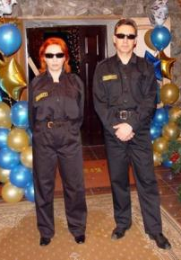
Подбери англицизм.
Форма одежды, требуемая при посещении определённых мероприятий, организаций, заведений.
ДРЕССКОД
Ограничение входа, выборочный отказ в обслуживании посетителей (клиентов), не удовлетворяющих определённым критериям.
ФЕЙСКОНТРОЛЬ

Slide 53

Действительно многие
предметы практически невозможно
описать одним словом не прибегая
к англицизмам.

Slide 54
Версия №3.
Пополнение языка более выразительными средствами.
Wow! Или ух, ты!

Slide 55

WOW!
HI!
UPS!
BUY!
OK!
ОЙ!
ПРИВЕТ!
ОГО!
ПОКА!
ЛАДЫ!

Slide 56

Версия №4.
Восприятие иноязычного слова как более престижного.

Slide 57

Главная проблема использования англицизмов в нашей уверенности в том, что иностранное слово звучит более модно или престижно.
ТАК ЛИ ЭТО?

Slide 58
Практическое задание
№6.

Slide 59

ВЫРАЗИТЕ СВОЕ МНЕНИЕ
О ТОМ, ДЕЛАЮТ ЛИ
АНГЛИЦИЗМЫ ВАШУ РЕЧЬ
БОЛЕЕ МОДНОЙ
ПОДБЕРИТЕ ПРИМЕРЫ

Slide 60

«Я за англицизмы. Благодаря им человек выглядит более престижно, модно…»
« Мне кажется, что английские выражения украшают нашу речь. Конечно если мы используем их правильно.»
«Я против англицизмов! Они засоряют наш красивый и богатый язык!»

Slide 61
Можем ли мы обойтись
без заимствований?
"Хорошилище
идет
по гульбищу
из позорища
на ристалище".

Slide 62
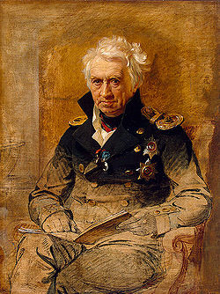
Адмирал Шишков, министр народного просвещения (1824-1828 гг)
и большой любитель русской старины, живший в
годах считал, что любые заимствования наносят вред языку. Он предлагал использовать исконно русские слова.

Slide 63
Так появилась фраза:
"Хорошилище идет по гульбищу
из позорища на ристалище".

Slide 64
Так появилась фраза:
"Хорошилище идет по гульбищу
из позорища на ристалище".
"Франт идет по бульвару
из театра в цирк".

Slide 65
Попробуем обойтись
без заимствований!

Slide 66
Давайте
поэкспериментируем!
"Кинь мне месседж, эсэмэской или на мэйл!"?
"А где наши бэджики?
На ресепшене остались?"

Slide 67

«Пошли мне сообщение электронным письмом или по почте»
«Кинь мне меседж. Эсмэской или на мейл.»
«Пришли мне сообщение писалкой или на почту»
«А где наши карточки с именами? На столе на входе остались.»
«А где наши бэйджикии?
На ресепшене остались?»

Slide 68




СЛЕДУЕТ ПРИЗНАТЬ,
ЧТО БЕЗ МНОГИХ
ЗАИМСТВОВАНИЙ
НАМ НЕ ОБОЙТИСЬ!

Slide 69
НО СТОИТ ЛИ УПОТРЕБЛЯТЬ
АНГЛИЦИЗМЫ ЕСЛИ ЕСТЬ
ПОДХОДЯЩИЕ РУССКИЕ
СЛОВА?
КАКОВО ВАШЕ МНЕНИЕ?

Slide 70
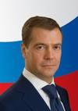
20 января 2011 года
Президент Дмитрий Медведев сказал, что, развивая русский язык, не нужно отказываться от использования иностранных слов.
«Наши попытки заменить англицизмы какими-то русскими словами— они не возымеют эффекта,— убежден он.— Нужно быть в этом смысле современными, но не глупыми».

Slide 71

А ГЛУПОСТЕЙ
У НАС ХВАТАЕТ!

Slide 72

ДАВАЙТЕ УЛЫБНЁМСЯ!
Анекдот:
Приходит русский эмигрант в русский магазин в Америке. "Отвесьте мне полпаунда чизу". "Вам наслайсать или целым писом?"
POUND
SLICE
PIECE
CHEESE

Slide 73
Практическое задание
№.

Slide 74


НАЙДИТЕ НЕОПРАВДАННОЕ
СМЕШНОЕ ИЛИ НЕПРАВИЛЬНОЕ
УПОТРЕБЛЕНИЕ АНГЛИЙСКИХ
СЛОВ В ЖИЗНИ

Slide 75
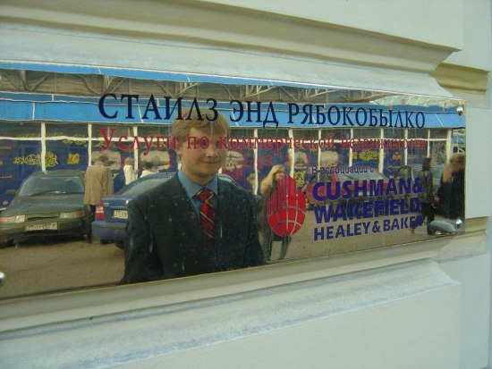
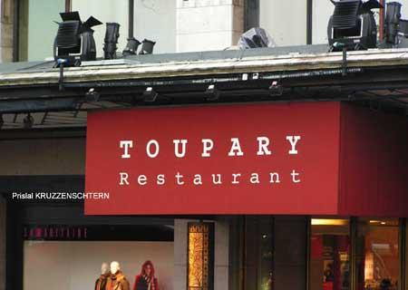
style
РЕСТОРАН ТУПАРИ?

Slide 76
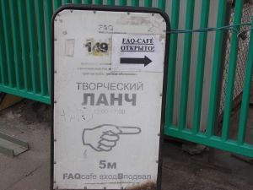

lunch
O.K.
key

Slide 77



Slide 78
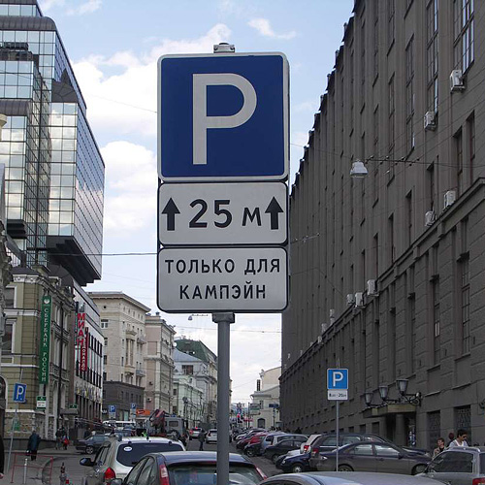
Only for company.

Slide 79


CITY
city group

Slide 80
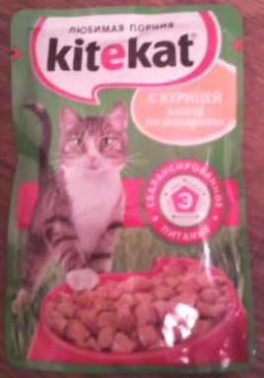
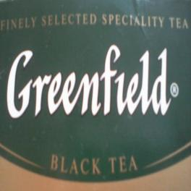
kitty cat
kite
Зеленоеполе
Зеленое поле

Slide 81
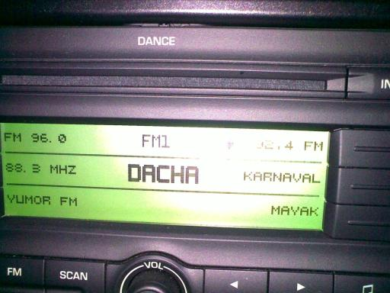
ДАЧА

Slide 82
НЕОПРАВДАННОЕ
ИСПОЛЬЗОВАНИЕ АНГЛИЦИЗМОВ
ИЛИ
СПИКАЕМ ПОМАЛЕНЬКУ.

Slide 83
МЫ ПОКУПАЕМ ТОВАРЫ
С КРАСИВЫМИ НАЗВАНИЯМИ
НЕЗАДУМЫВАЯСЬ
ЧТО ОНИ ЗНАЧАТ

Slide 84

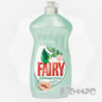
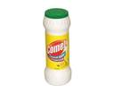


Комета
Фея
Волна
Щедрость

Slide 85
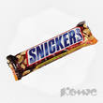

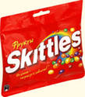

Кроссовки
Кегли

Slide 86
НЕ ТОЛЬКО МЫ
ПОРОЙ
НЕПРАВИЛЬНО ИСПОЛЬЗУЕМ
ИНОСТРАННЫЕ СЛОВА

Slide 87


Автор «Зазеркалья» английский писатель Льюис Кэрролл, путешествуя по России, записал в своём дневнике английскими буквами новое для него русское слово -
«zаshtshееshtshауоуshtshееkhsуа».
узнали:?
"защищающихся"

Slide 88
Есть в английском языке
и много слов русских
Узнаете?
shuba kvass morse koumiss shchi borshch mead calash troika izba telega peach balalaika bayan samovar kissel vodka nalivka nastoika bliny oladyi

Slide 89
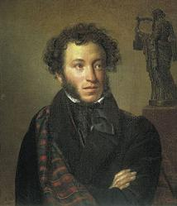
ВЫВОДЫ:
ИСПОЛЬЗОВАНИЕ ЗАИМСТВОВАНИЙ НЕИЗБЕЖНО, КАК НЕИЗБЕЖЕН ПРОЦЕСС ВЗАИМОДЕЙСТВИЯ С ИНОСТРАННЫМИ ГОСУДАРСТВАМИ
Но панталоны, фрак, жилет -
Всех этих слов на русском нет!
А вижу я, винюсь пред вами,
Что уж и так мой бедный слог
Пестреть гораздо б меньше мог
Иноплеменными словами.
А. С. Пушкин

Slide 90
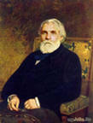
ВЫВОДЫ:
ЧРЕЗМЕРНОЕ УВЛЕЧЕНИЕ ЗАИМСТВОВАНИЯМИ ВЕДЕТ К УПРОЩЕНИЮ А ЗНАЧИТ К ПОРЧИ РУССКОЙ РЕЧИ.
Русский язык так богат и гибок, что нам нечего брать у тех, кто беднее нас.
И.С.Тургенев

Slide 91
ВЫВОДЫ:
ТОЛЬКО ГРАМОТНОЕ И УМЕСТНОЕ УПОТРЕБЛЕНИЕ ЗАИМСТВОВАННЫХ СЛОВ ВЕДЕТ К РАЗВИТИЮ И МОДЕРНИЗАЦИИ ЯЗЫКА А НЕ К ЕГО ОСКУДЕВАНИЮ
Изучив англо-русский словарь, вы выучите англо-русский язык.
Народная мудрость

Slide 92
Изучение и использование
иностранных языков
ведет к совершенствованию
и развитию современного
человека,
но лишь твердое знание
и любовь к родному языку
делает человека современным.

Slide 93


Slide 96
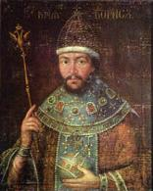

История появления англицизмов в русском языке
XVI век
Эпоха Петра I – 250 английских заимствований
XVIII век, XIX век – дальнейшее проникновение англицизмов в язык
90-е годы XX век- приток большого кол-ва
англицизмов в рус. язык

